Slide 1
Problema práctico 12.4
INSTITUTO POLITÉCNICO NACIONAL
Escuela Superior de Física y Matemáticas
Ingeniería Matemática
Alumnos: Vega Rangel oscar Uriel
Romero Tiscareño Ángel Daniel
Grupo: 5MV1
Profesor: Chávez Rivas Fernando
Materia: Física II

Slide 2

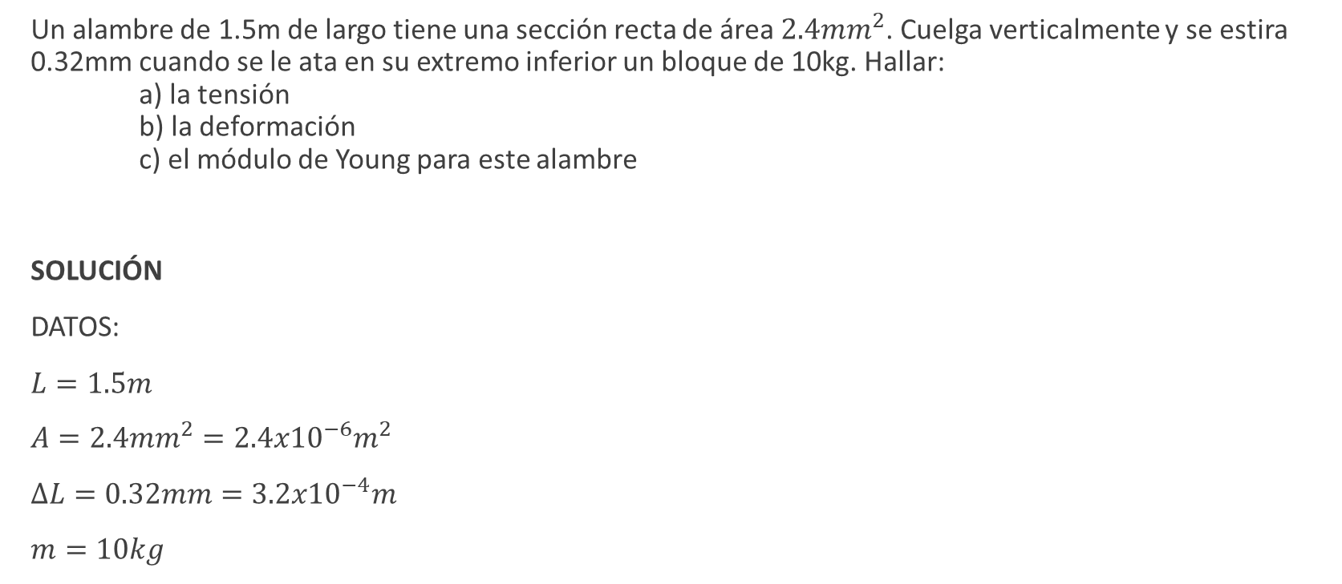
Problema práctico 12.4
Un alambre de 1.5m de largo tiene una sección recta de área $2.4{mm}^{2}$. Cuelga verticalmente y se estira 0.32mm cuando se le ata en su extremo inferior un bloque de 10kg. Hallar: a) la tensión b) la deformación c) el módulo de Young para este alambre
SOLUCIÓN
DATOS:
$L=1.5m$
$A=2.4{mm}^{2}=2.4{x10}^{−6}m^{2}$
$∆L=0.32mm=3.2{x10}^{−4}m$
$m=10kg$
$$F_{c}$$
L=1.5
W
m=50kg

Slide 3

Sol. a)
Haremos uso de:
$$T=\frac{F}{A}$$
Por 2da Ley de Newton:
$$\sum{F}=ma$$
Pero en este caso solo nos enfocaremos en el eje “y” ya que en el eje “x” no hay fuerzas implicadas. También observamos que no hay una aceleración, entonces la aceleración es igual a cero. Sabiendo esto, entonces observaremos las fuerzas que actúan en el eje “y”:
$$\sum{F_{Y}}=0$$
Las fuerzas que actúan son la fuerza (F) del cable y el peso (W):
$$F−W=0 → F=W=mg$$
Obtenemos W:
$$F=W=10kg\left(9.81\frac{m}{s^{2}}\right)=98.1N$$
Sustituimos en $T$:
$$T=\frac{98.1N }{2.4{x10}^{−6}m^{2}}=40.87{x10}^{6}Pa$$

Slide 4
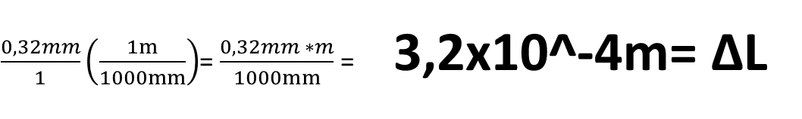
Sol. b)
Contamos con:
ΔL= 0,32mm (Variación de longitud)
L=1,5 m (longitud de la barra)
Notamos que ΔL=0,32mm está expresado en milímetros por lo tanto para expresarlo en metros, se necesita realizar una conversión.
$\frac{0,32mm}{1}\left(\frac{1m}{1000mm}\right)$= $\frac{0,32mm ∗m}{1000mm}$ = 3,2x10^-4m= ΔL
Deformación= $\frac{\text{Δ}L}{L}→\frac{\text{(3,2}\text{x}\text{10}^−4)}{(1,5m)}$=2,133x10^-4

Slide 5

Sol. c)
Deformación:
$\frac{\text{Δ}L}{L}$= 2.133x10^-4
Tensión:
$\frac{\text{F}}{A}$= 40,87x10^6Pa
Modulo de Young= $\frac{F∗L}{AΔ}→\frac{(98.1N)(1,5m)}{\left(2,4x{10}^{−6}m^{2}\right)(3,2x10^−4m)}$
$$∴Υ=1.9140625x10^11$$

Slide 6
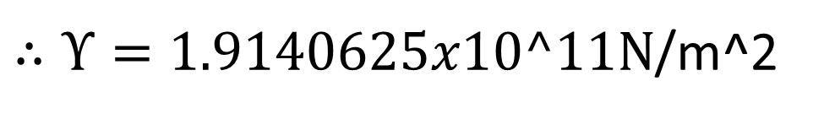
$∴Υ=1.9140625x10^11N$/m^2
Sabemos que:
1GN=1,000,000,000N = 1x10^9N
$$Υ=191.4x{10}^{9}N/m^2→191.4GN/m^2$$

